Slide 1
GRIGOR VITEZ

Slide 2
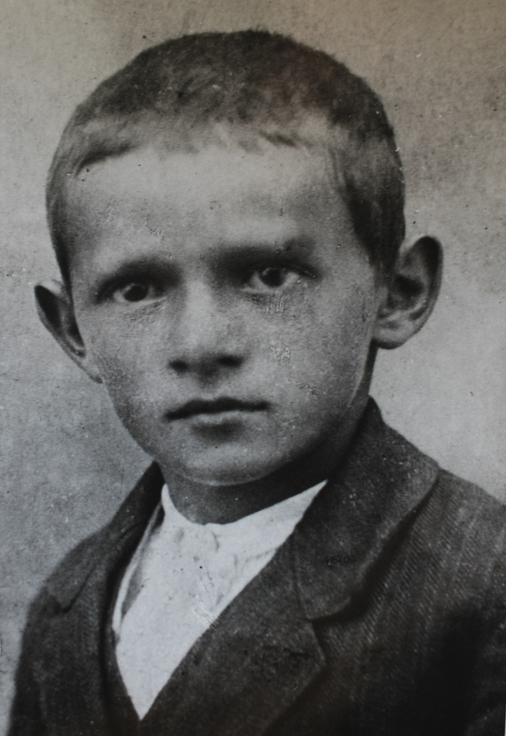
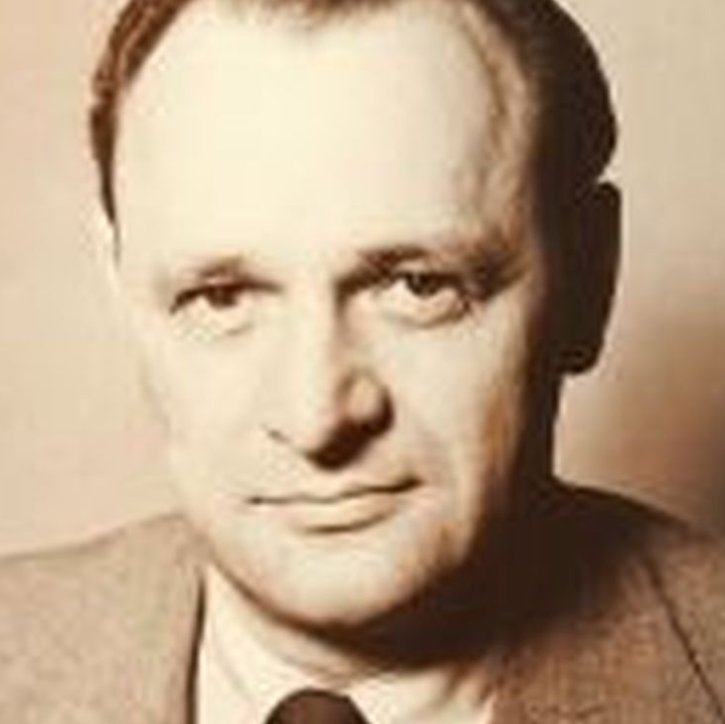

Slide 3
Grigorovo rođenje
KAD? 15. veljače 1911.
GDJE? U velikoj, siromašnoj obitelji u malom selu Kosovec pokraj Okučana
ZANIMLJIVOST:
vlasnik neobičnog prezimena: njegovi preci s očeve strane prezivali su se Alavanje; jedan od tih Alavanja stekao je od Marije Terezije počasni naslov vitez, koji je obitelj kasnije uzela za svoje prezime.

Slide 4
Grigorovo djetinjstvo
Rano je ostao bez oca i morao je pomagati svojoj obitelji.
Najviše je volio čuvati vinograd jer je tamo mogao u miru učiti.
Često je boravio u prirodi, šetao obroncima Psunja, ležao u šumi i uživao u pjevu ptica u gaju.
Osluškivao je zvukove koje će djeci kasnije predstaviti u svojim pjesmama.

Slide 5
Grigorovo zvanje i zanimanje
Upisao je Učiteljsku školu u Pakracu i stekao zvanje učitelja.
Bio je učitelj u Slavoniji, Podravini i Bosni
Radio je u Ministarstvu prosvjete
Bio je tajnik Društva hrvatskih književnika
Radio u izdavačkoj kući Mladost
Pokrenuo Biblioteke Vjeverica i Jelen

Slide 6
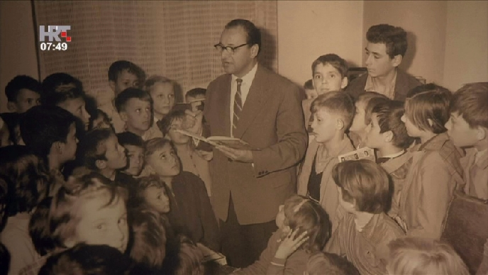

Slide 7
Grigorova djela
U desetak godina objavio sedam zbiraka poezije za djecu:
Prepelica
Sto vukova i druge pjesme za djecu
Kad bi drveće hodalo
Jednog jutra u gaju
Iza brda plava
Hvatajte lopova
Gdje priče rastu
Igra se nastavlja (nakon smrti-1967.)

Slide 11
Utjecaj na Grigorovo pjesništvo
„…Najveći utjecaj na moje pisanje stihova za djecu ima u prvom redu moje djetinjstvo, priroda i doživljene slike mog zavičaja, a onda moj rad s djecom u razredu, moja kćerkica Olgica, narodne priče, pjesme i zagonetke.“, reći će u svojim autobiografskim bilješkama Grigor Vitez.

Slide 12
Grigorova želja
„…Ja sam pisao zato da vam pričinim radost, da lakše osjetite ono što je lijepo u životu, da se smijete onome što je smiješno (…) Želja mi je da poslije čitanja ovih stihova lakše svladate svoje zadatke, da vam teškoće budu lakše, da ciljeve koje ste sebi postavili dostignete s uspjehom i da budete vedri i neustrašivi pred onim što se zove budućnost…“
Hrvatski pjesnik Grigor Vitez preminuo je 23. studenoga 1966. godine u Zagrebu.

Slide 13
Grigorove pjesme
Kad bi drveće hodalo
Kad bi drveće hodalo, Šume bi se razilazile na sve strane. Drveće bi hodalo, A mahale njihove grane…
…Kad bi drveće hodalo, Među pticama bi došlo do velike pometnje, Jer bi i gnijezda krenula u šetnje…

Slide 14
Grigorove pjesme
Tiha, tiha pjesma
Tiho kos u grmu spava, A još tiše raste trava. Tiho tamni bor šumori, A još tiše trešnja zori…
…Svud su snovi razasuti: Jaglac sanja san svoj žuti, Modro sanja šumarica, Ljubičasto ljubičica…

Slide 15
Grigorove pjesme
Dohvati mi, tata, Mjesec
Dohvati mi, tata, Mjesec Da kraj mene malo sja! Dohvati mi, tata, Mjesec Da ga rukom taknem ja.
Da zvjezdice kući znaju Kad se nebom naigraju. I na zemlju mora sjati

Slide 16
Grigorove pjesme
Kako živi Antuntun
U desetom selu Živi Antuntun. U njega je malko Neobičan um.
On posao svaki Na svoj način radi: Jaja za leženje On u vrtu sadi.
Kad se jako smrači, On mrak grabi loncem. Razlupano jaje On zašiva koncem.

Slide 17
Nagrada „Grigor Vitez”

